Slide 1
Clustering Hourly 2G Traffic
Senin, Nationwide, April, 2018

Slide 2
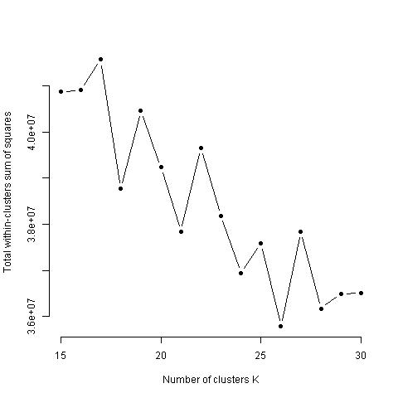
Pilihan Cluster
Cluster terpilih, k=26

Slide 3
Jumlah Cell Hourly dan WSS
Cluster ke- | Jumlah cell | Cluster ke- | Jumlah cell | Cluster ke- | Jumlah cell
1 | 421,697 | 11 | 97,861 | 21 | 246,037
2 | 219,784 | 12 | 823,620 | 22 | 140,840
3 | 151,653 | 13 | 174,158 | 23 | 183,087
4 | 166,532 | 14 | 6,912 | 24 | 269,452
5 | 206,202 | 15 | 61,497 | 25 | 209,558
6 | 176,792 | 16 | 232,379 | 26 | 34,636
7 | 21,706 | 17 | 156,760
8 | 18,081 | 18 | 206,800
9 | 1,305 | 19 | 217,571
10 | 56,045 | 20 | 19,593
 |  |  |  | Total | 4,520,558
Within Sum of Squares = between_SS / total_SS = 93.3 %

Slide 4
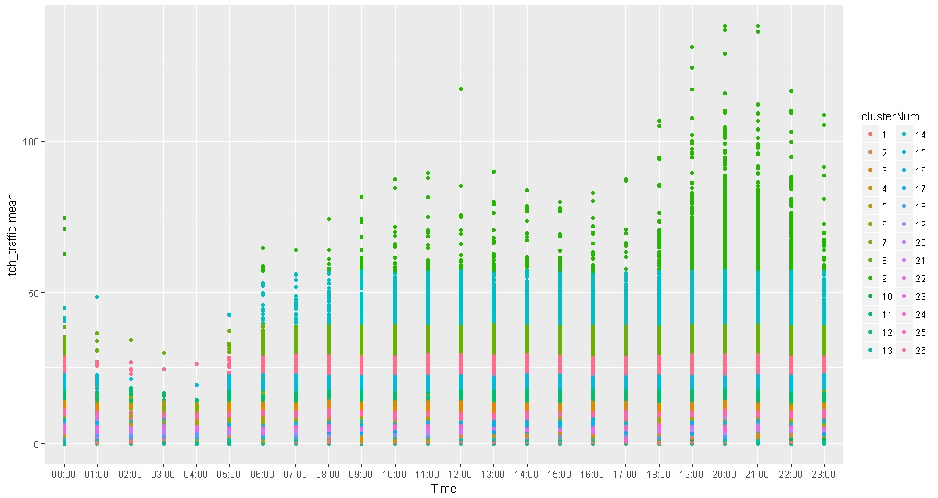
Sebaran cell di masing-masing Cluster per jam

Slide 5
Teknik Validasi dengan Cluster
Memanggil hasil average traffic per cluster hourly → klik file disini
Melalukan interpolasi dengan mengganti data yang perlu diinterpolasi dengan cara menyamakan hari, jam, dan lac-ci.

Slide 6
Gambaran Hasil Estimasi
Contoh: Erricson, Kalimantan, BTS BPP009A, lacci 1872840091.

